Slide 1
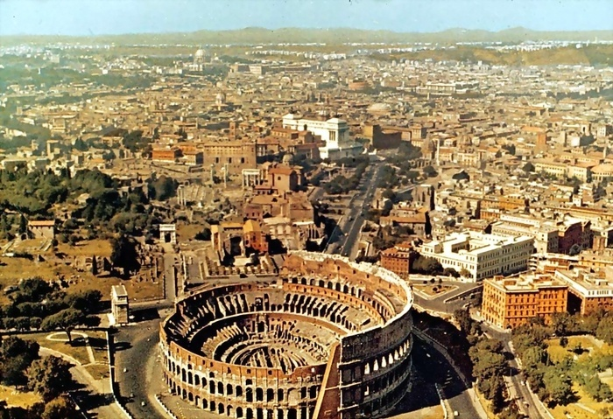
МІСТО РИМ
І ЙОГО ПОВСЯКДЕННЕ ЖИТТЯ
ЯКИМ БУЛО ПОВСЯКДЕННЕ ЖИТТЯ РИМЛЯН

Slide 2
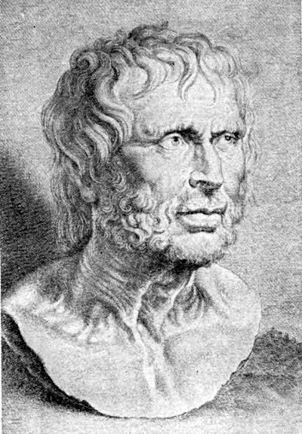
Сенека
«Вік живи – вік учись!»

Slide 3
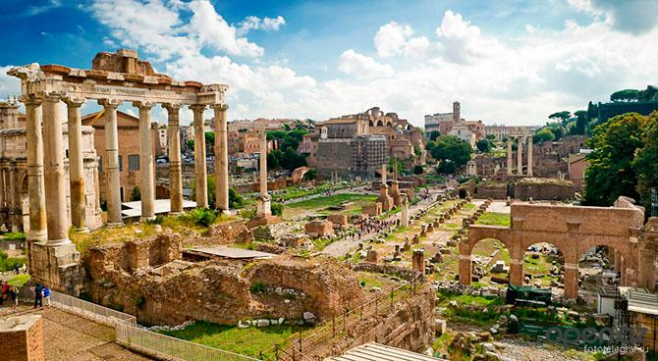
ФОРУМ

Slide 4
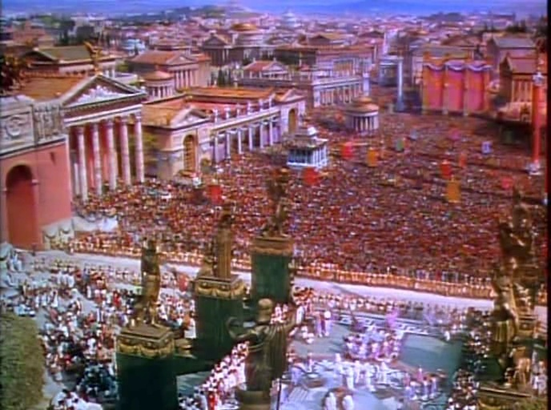

Slide 5
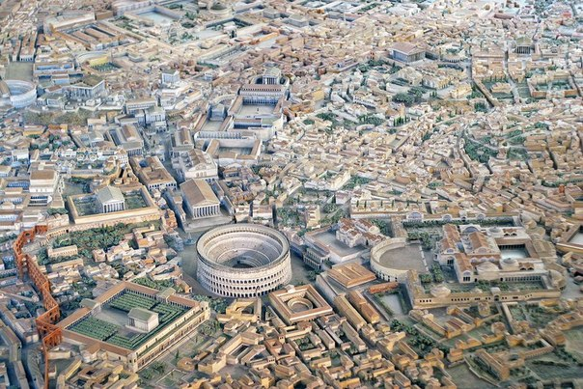
Фрагмент макету Риму

Slide 6
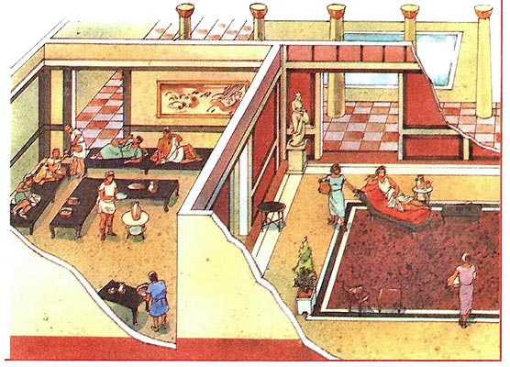
ДОМУСДДДДЬЛ
У ДОМУСІ

Slide 7
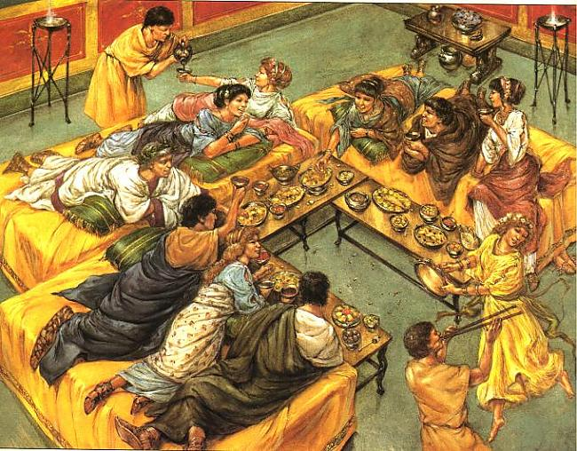
ОБІД РИМЛЯН

Slide 8
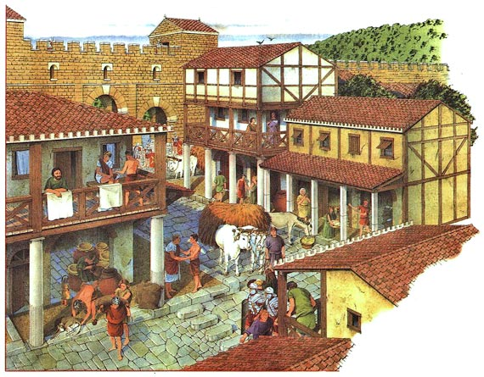
ВУЛИЦЯ З ІНСУЛАМИ
ІНСУЛИ

Slide 9
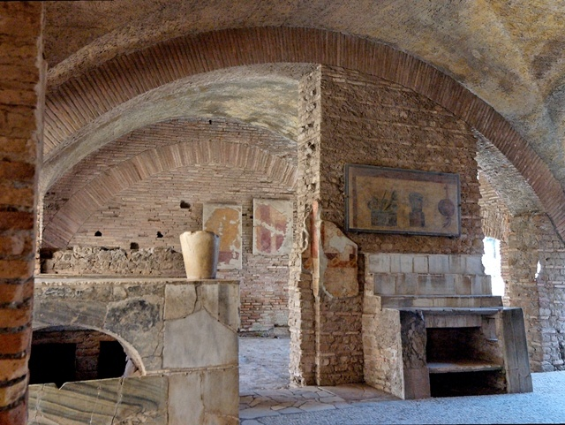
Давньоримська кухня

Slide 10
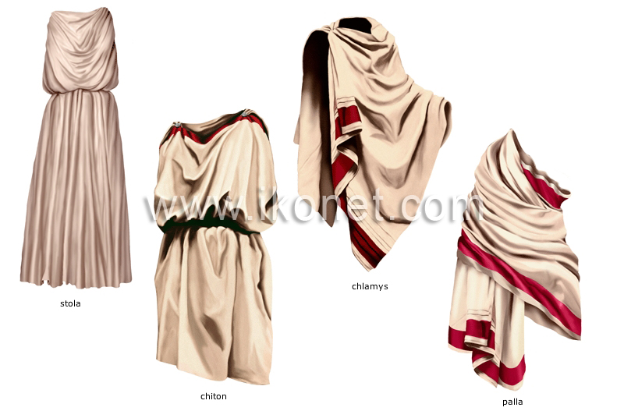
ОДЯГ
стола тога
туніка пала

Slide 11
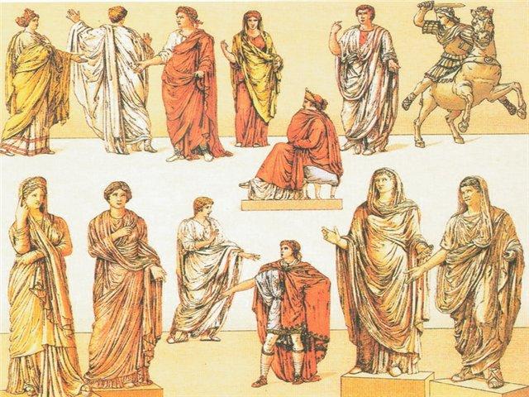

Slide 12
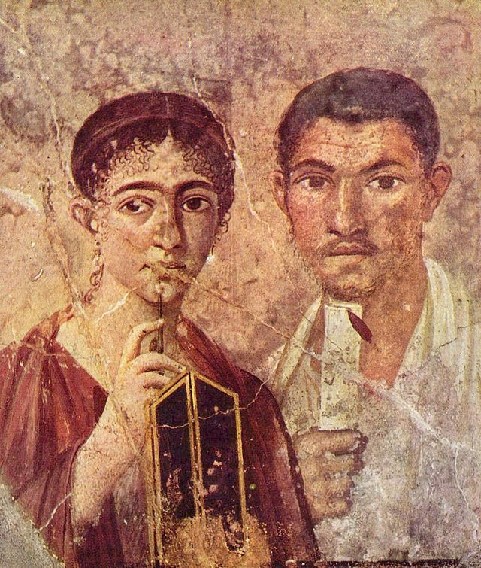
Портрет подружжя. Перша половина I століття, фреска з Помпей
я

Slide 13
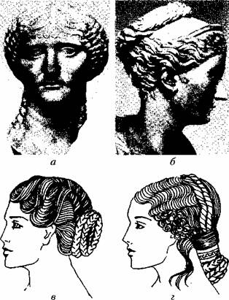
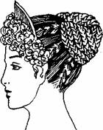
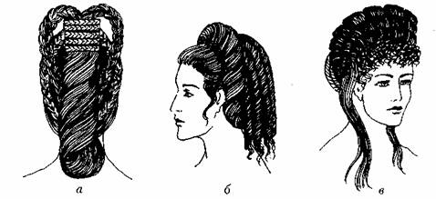
ЗАЧІСКИ

Slide 14
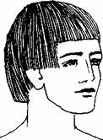
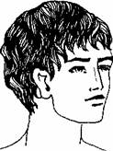
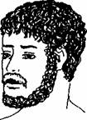

Slide 15
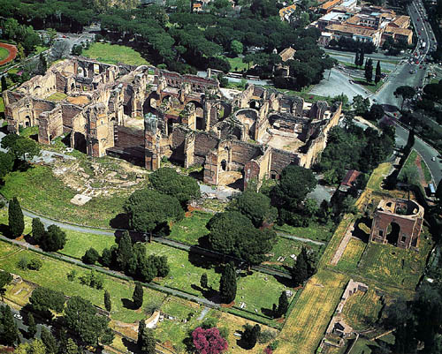
Терми Каракалли

Slide 16
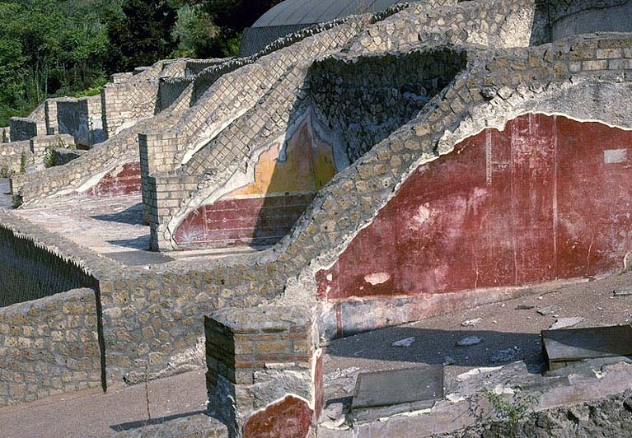
Терми Каракалли

Slide 17
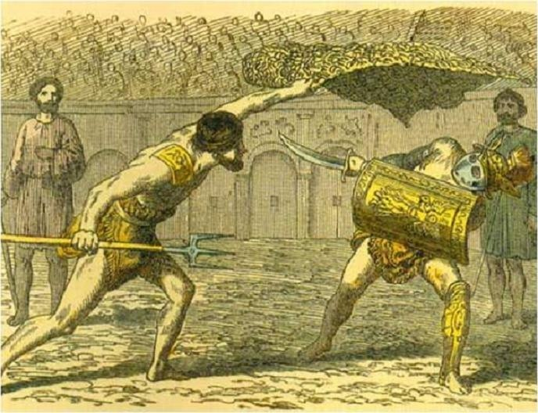
гладіатори

Slide 18
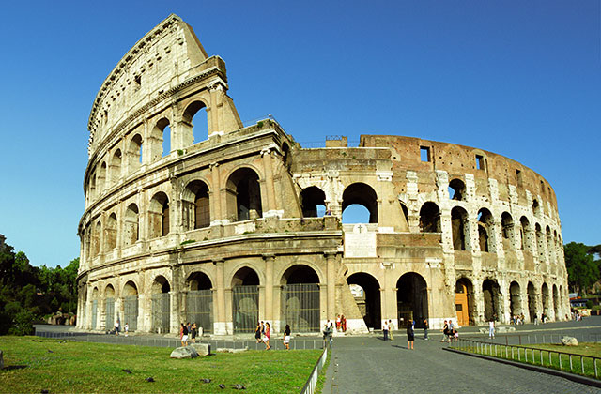
КОЛІЗЕЙ

Slide 19
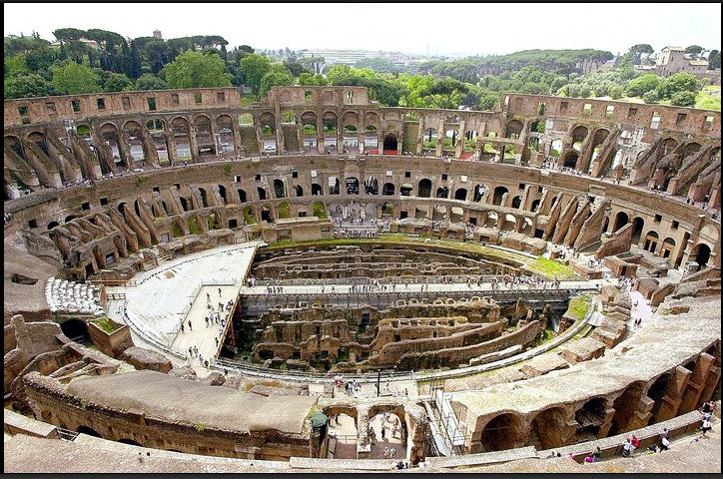
КОЛІЗЕЙ

Slide 20
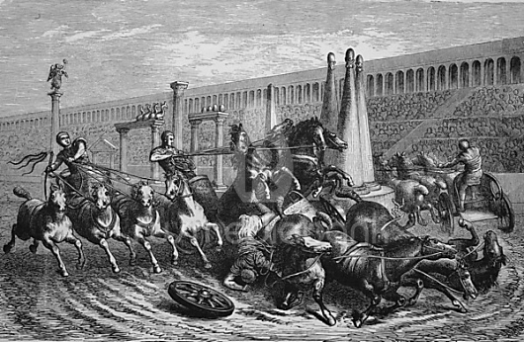
Перегони на колісницях

Slide 21
ДОМАШНЄ ЗАВДАННЯ
1).Опрацювати §-51 підручника, відповісти на запитання.
2.) Написати невеликий твір
«Я – мешканець Риму». Уявити себе представником однієї з груп населення і описати один день життя в Римі.

